Slide 1
Департамент образования администрации Кстовского муниципального района
МБОУ СШ №6 с кадетскими классами
Обучающий семинар
в рамках деятельности МРЦ
по направлению «Организация коррекционной работы и психолого - педагогического сопровождения участников образовательных отношений в общеобразовательной школе»
Тема:
«Психолого-педагогическое сопровождение обучающихся, находящихся в «группе риска» по личностным особенностям.

Slide 2
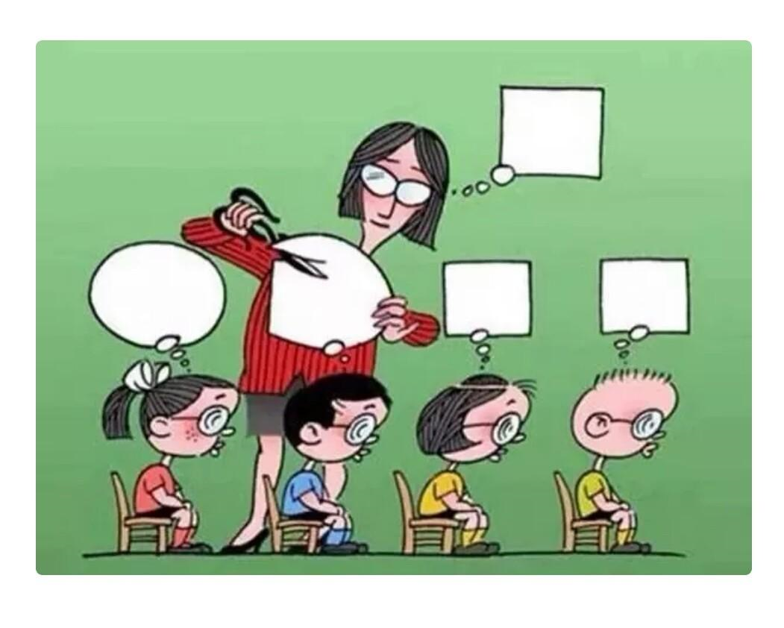
Школе так удобнее…

Slide 3
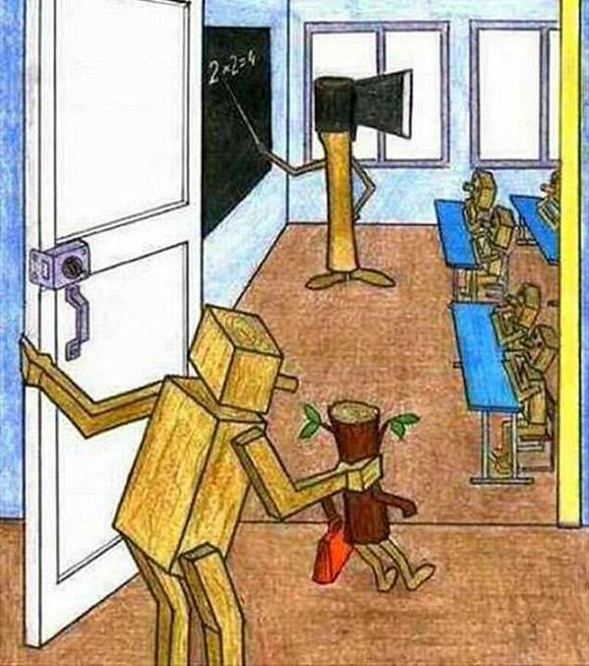
И так тоже…
Иначе сложно одновременно обучать такое количество детей.

Slide 4

Личностные особенности – это те самые внутренние и глубинные особенности людей, которые и делают каждого из нас индивидуальным, отличным от остальных представителей нашего вида.
Сюда можно отнести характер, темперамент, способности, мотивы поведения.

Slide 5
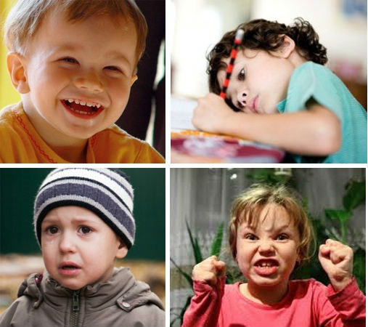
Как бы мы ни хотели привести поведение всех детей к «общему знаменателю», личностные особенности все равно дадут о себе знать во время образовательного процесса.

Slide 6

На формирование личностных особенностей влияют следующие факторы:
Генетика.
Воспитание в семье.
Окружающая обстановка.

Slide 7
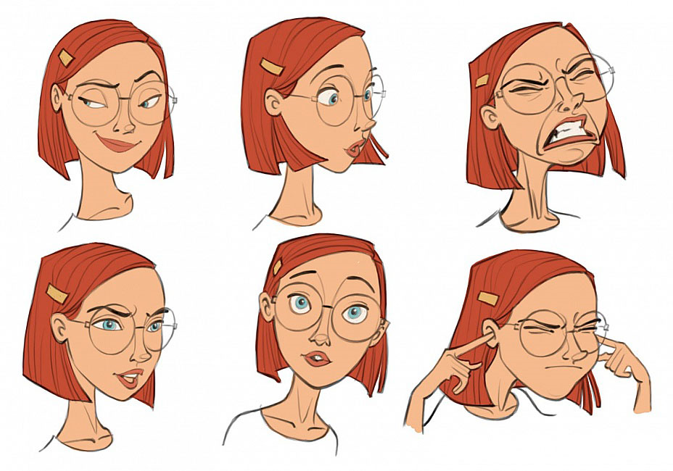
Характер как личностная особенность.
Хара́ктер –
это система устойчивых отношений личности
к миру, людям, самому себе.

Slide 8
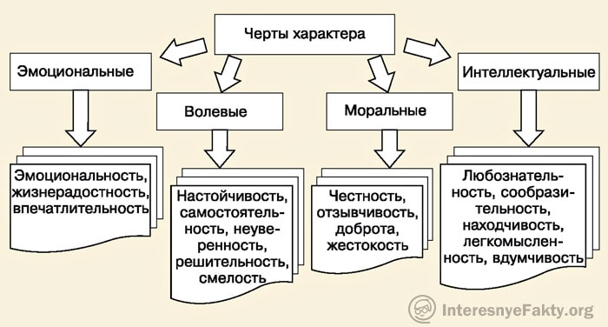
Параметры определения характера

Slide 9
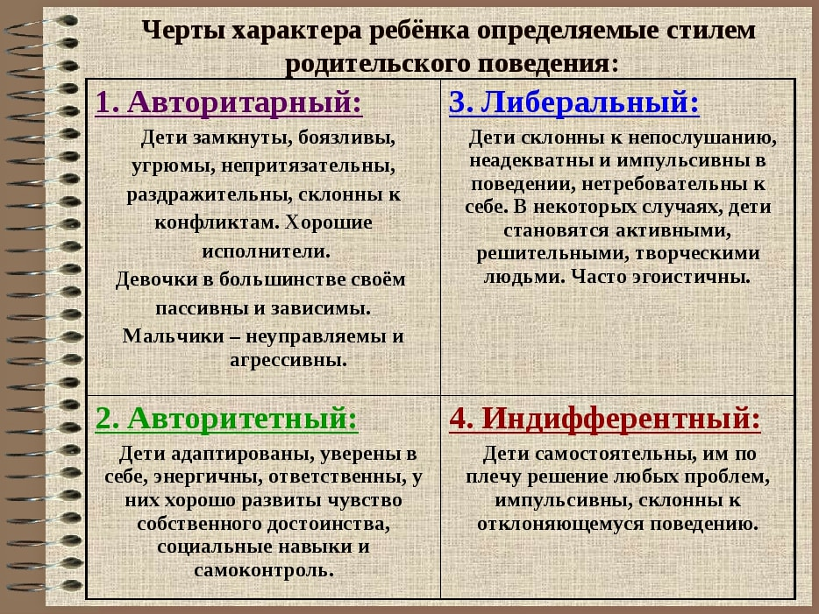

Slide 10
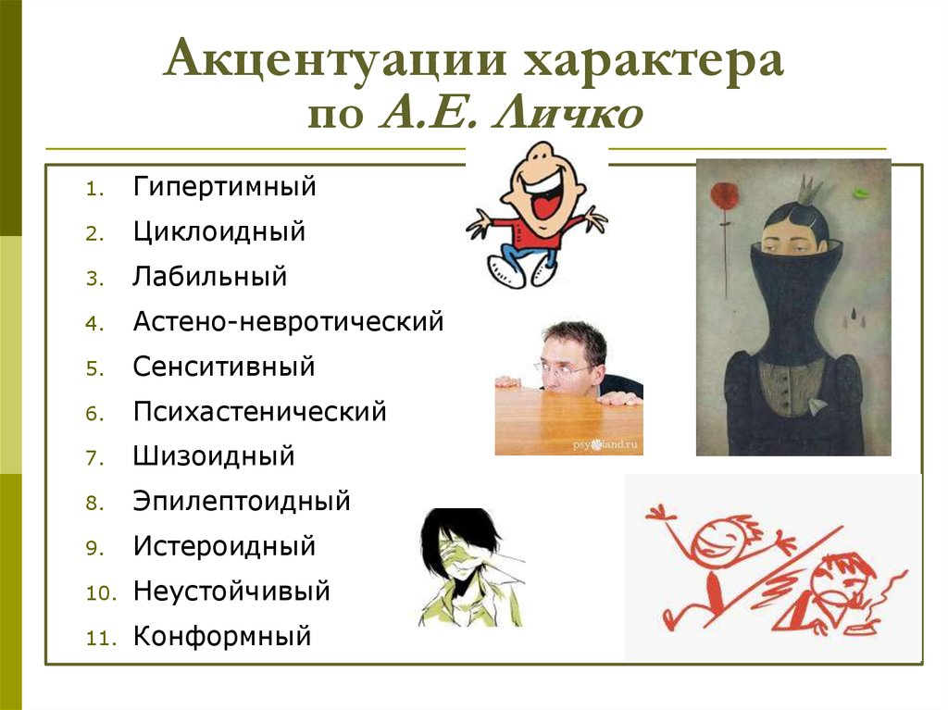
Акцентуации характера -преувеличенное развитие одних черт характера в ущерб другим

Slide 11
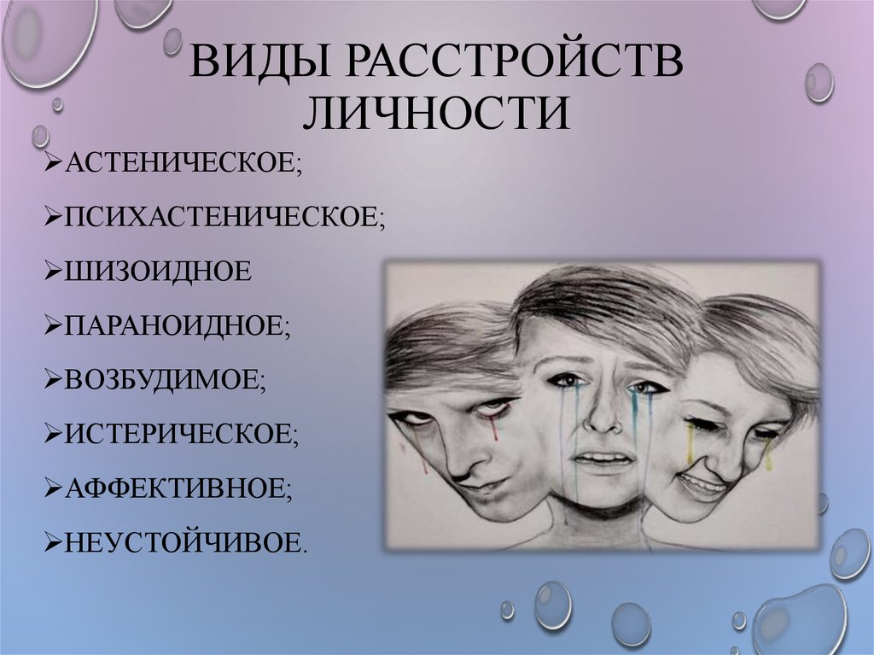
Сильно выраженные акцентуации приводят к расстройствам характера (личности).

Slide 12
В « группе риска» - дети с акцентуациями или расстройствами характера
(личности)

Slide 13
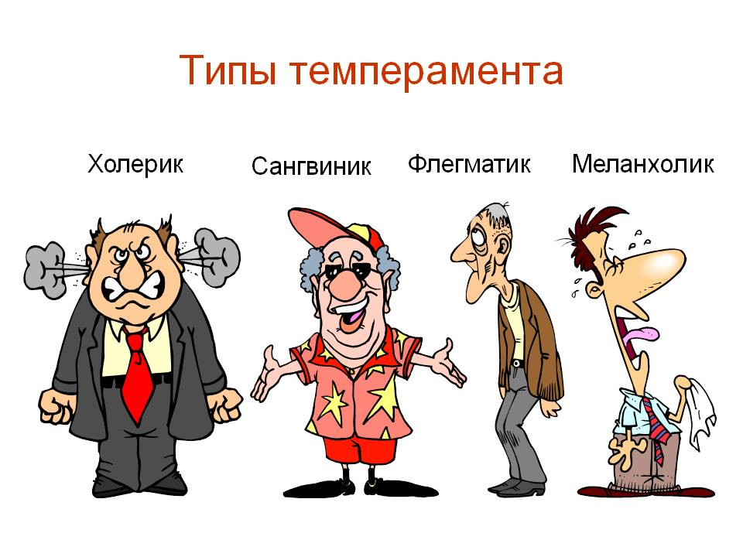
Темперамент как личностная особенность

Slide 14
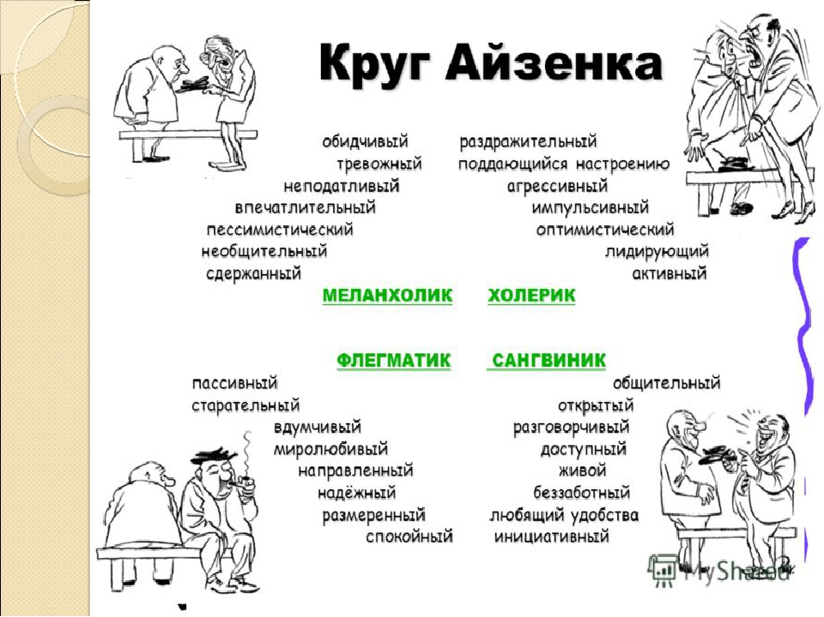

Slide 15
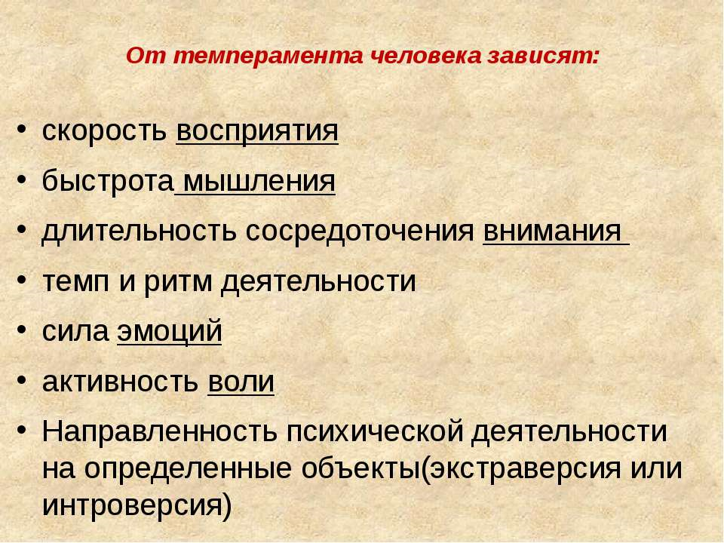

Slide 16
В «группе риска» дети со слабым, неуравновешенным типом темперамента.

Slide 17

Способности как личностная особенность
Способности — это такие психологические особенности
чело­века, от которых зависит успешность приобретения знаний, уме­ний, навыков.
Способности делятся на общие и специальные.
Общие способности - присущи в той или иной степени всем людям:
способность
ощущать, воспринимать, запоминать,
мыслить,
переживать, воображать, принимать и осуществлять решение.

Slide 18
Виды способностей
Интеллектуальные определяют возможность усваивать новую информацию, воспроизводить ее в конкретной ситуации. Особенно значительную роль они играют для учеников, студентов и ученых.
Конструктивно-технические позволяют создавать новые механизмы или улучшать существующие. Присущи людям, у которых руки не только «золотые», но и растут оттуда, откуда надо.
Логико-математические актуальны не только для математиков, но и для экономистов, бухгалтеров, программистов, а также людей, увлекающихся азартными играми.
Творческие зависят от уровня развития фантазии, умения визуализировать свои мысли или эмоции. Они оказываются полезны даже на бытовом повседневном уровне, когда приходится оригинально выходить из различных нестандартных ситуаций.
Следующими идут литературные, которые хоть и являются также творческими, но охватывают сугубо писательскую парафию, от оригинальных СМС-сообщений до прозы или поэзии.
Музыкальные настолько же древние, как само человечество. Умение чувствовать ритм, самому воспроизводить мелодии, всегда ценились одинаково высоко.
Физические позволяют максимально эффективно использовать возможности своего тела. Применимы они во многих сферах, от танцев до спорта или военной подготовки.
Межличностно-коммуникативные характеризуют уровень развития эмпатии, умение налаживания связей. Они особенно эффективны для бизнесменов, политиков, общественных деятелей, журналистов, психологов.

Slide 19
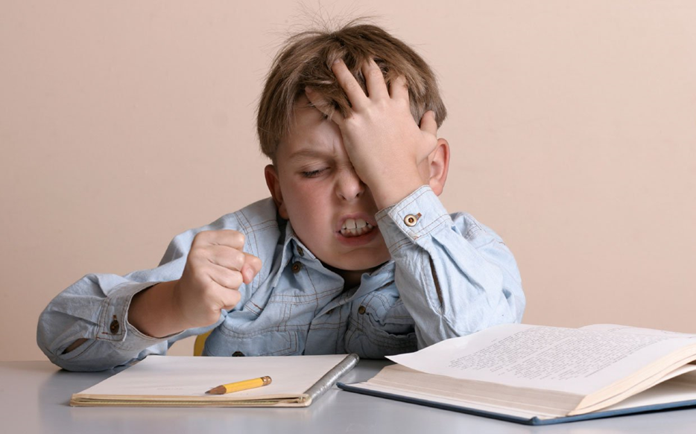

Что может негативно повлиять на формирование и развитие способностей?
Минимальная мозговая дисфункция – легкие органические изменения центральной нервной системы и головного мозга, на фоне которых наблюдаются : нарушение поведения, обучения, невротические реакции, речевые расстройства, сложности в овладении учебной программой.

Slide 20
В «группе риска» - дети с «органикой»

Slide 21
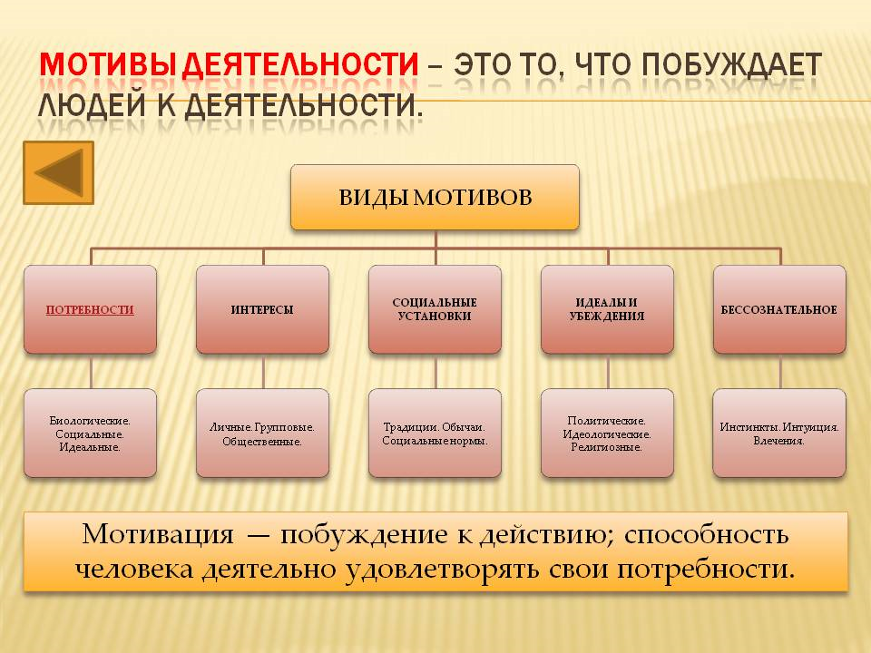
Мотивация как личностная особенность

Slide 22


Понять, что мотивирует человека, побуждает его к деятельности или к бездействию

Slide 23
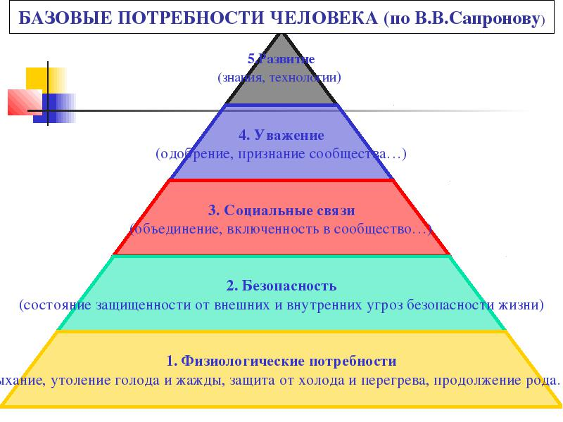

Slide 24
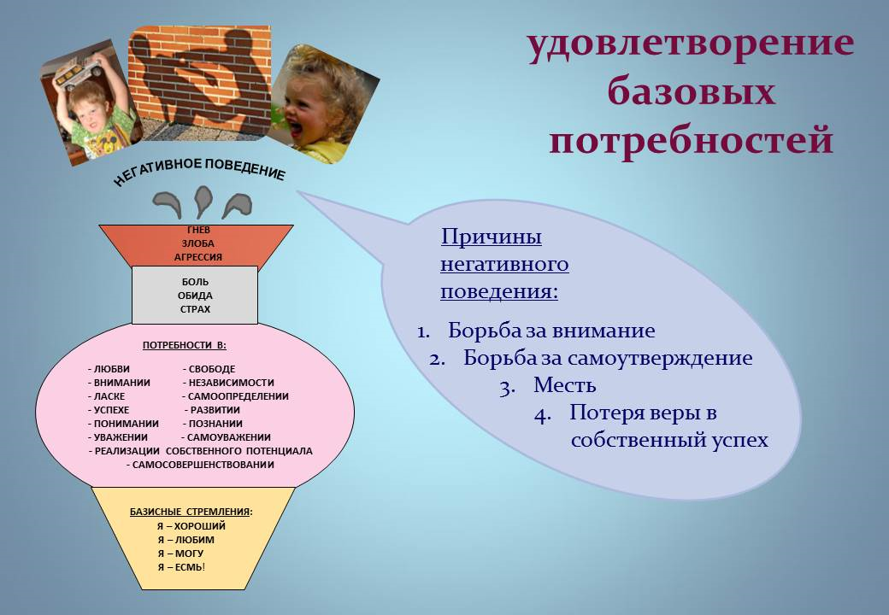

Slide 25
В «группе риска» по данной особенности – дети с неудовлетворёнными базовыми потребностями

Slide 26
В «группе риска» по личностным особенностям как правило оказываются дети и подростки:
С акцентуированными чертами характера, расстройствами характера (личности);
Со слабым или (и) неуравновешенным типом темперамента;
С органическими поражениями (разной степени тяжести) нервной системы в т.ч. головного мозга;
С неудовлетворёнными базовыми потребностями (как правило из дисфункциональных семей).

Slide 27
Диагностика личностных особенностей.
Различные методики на определение личностных особенностей позволяют сделать полноценный, всесторонний анализ личности:
Эмоционально-личностные особенности можно оценить, например, по Шкале оценки значимости эмоций Б.И. Додонова.
Индивидуально-личностные особенности можно выяснить, пройдя психологические тесты, либо обратиться к таким источникам, как, например, Собчик Л.Н. "Психология индивидуальности. Теория и практика психодиагностики".
Продиагностировать ряд важнейших личностных параметров можно при помощи методики Айзенка, разработавшего специальный опросник.
Интересные факты можно узнать, воспользовавшись Шкалой реактивной и личностной тревожности Спилбергера, название которой говорит само за себя.
Выделение акцентуации характера возможно путем использования характерологического опросника Леонгарда.

Slide 28


Как сопровождать таких детей?
Что делать?

Slide 29
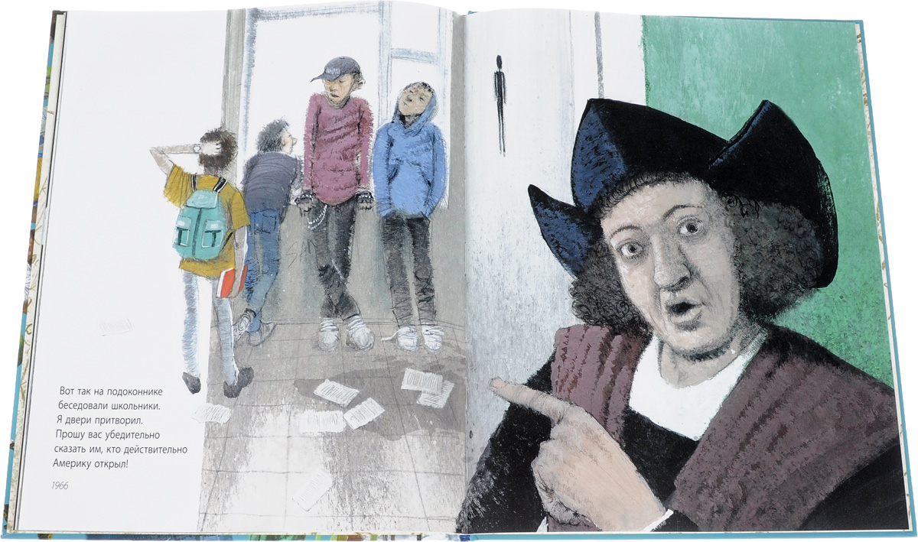
Педагогам, психологам, родителям в такой ситуации нужно много чего знать и уметь….

Slide 30

Нужно получать информацию о личностных особенностях обучающихся как можно раньше.
Тесты психолога
Обследование жилищных условий соц. педагогам и классным руководителем
Рекомендации врачей
Информация от родителей, как удавалось справляться с той или иной проблемой дома.

Slide 31
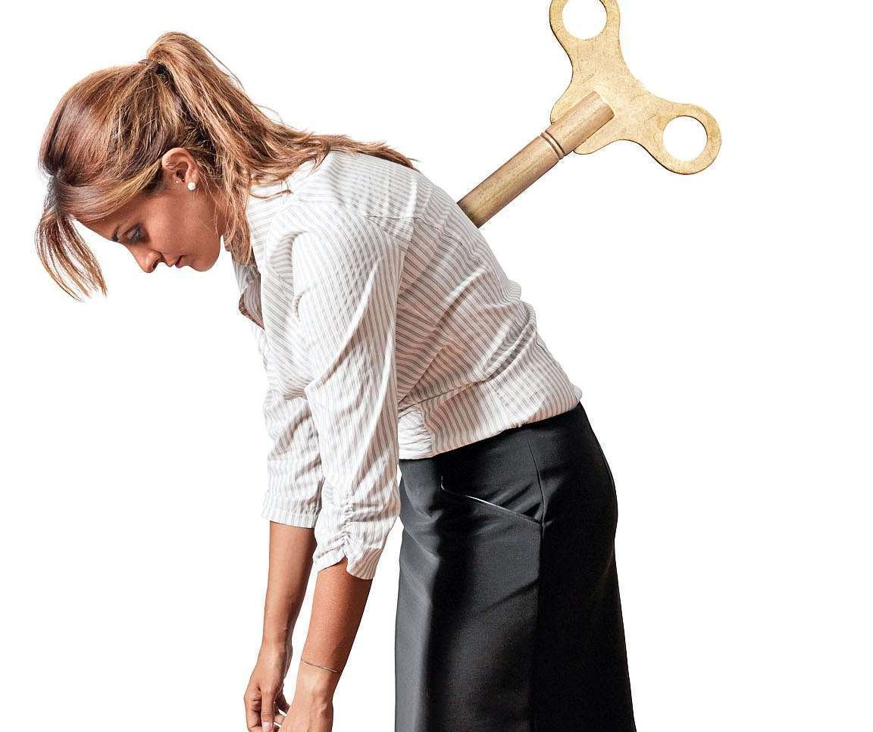

Чтобы помогать детям
«группы риска», нужно самим быть не выгоревшими. Искать способы «подпитать» себя положительной энергией.

Slide 32

Обязательно привлекать родителей, находить способы преподнесения информации о детях так, чтобы построить в общении «мостик, а не стену».

